Slide 1


PRESERVER SA JEUNESSE - VIEILLIR EN BONNE SANTE

Slide 2
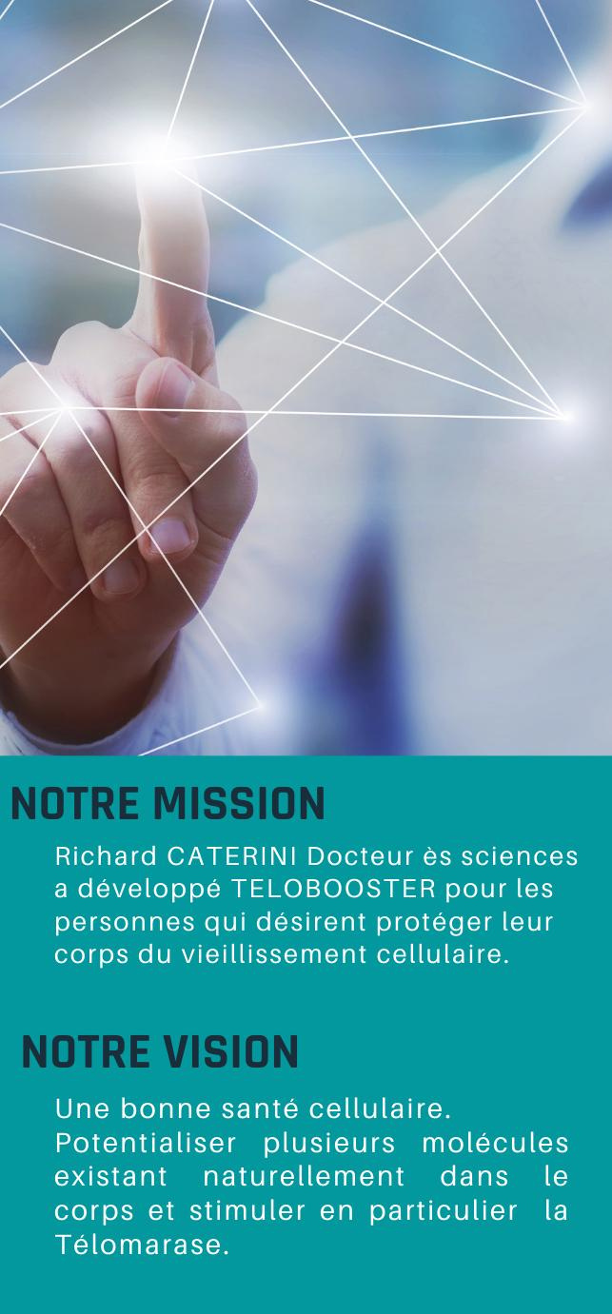


Notre mission
Richard CATERINI Docteur ès sciences a développé le TELOBOOSTER pour les personnes qui désirent protéger leur corps du vieillissement cellulaire.
Notre vision
Une bonne santé cellulaire.
Potentialiser plusieurs molécules existantes naturellement dans le corps et stimuler en particulier la Télomarase.

Slide 3

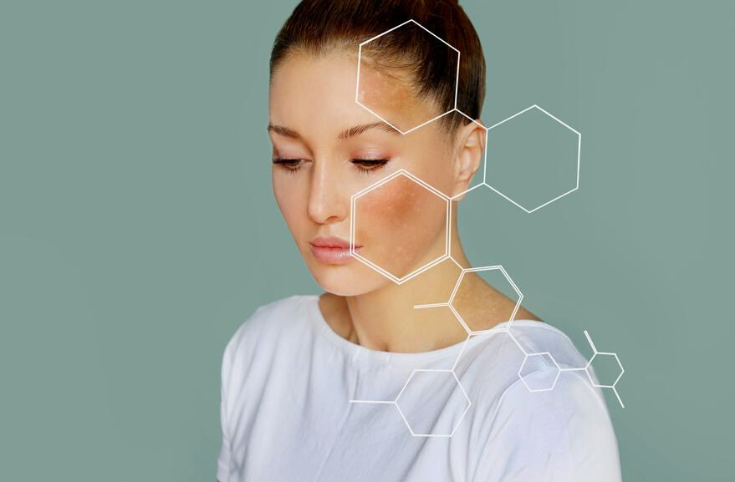
Une innovation naturelle pour qui ?
Pour les personnes qui souhaitent se préserver du vieillissement prématuré
Pour les personnes en manque d’énergie, stressées
Pour les personnes qui souhaitent vivre en bonne santé
Pour les personnes qui souhaitent stimuler leurs défenses naturelles
Un anti-vieillissement hautement performant agissant sur la Télomérase

Slide 4

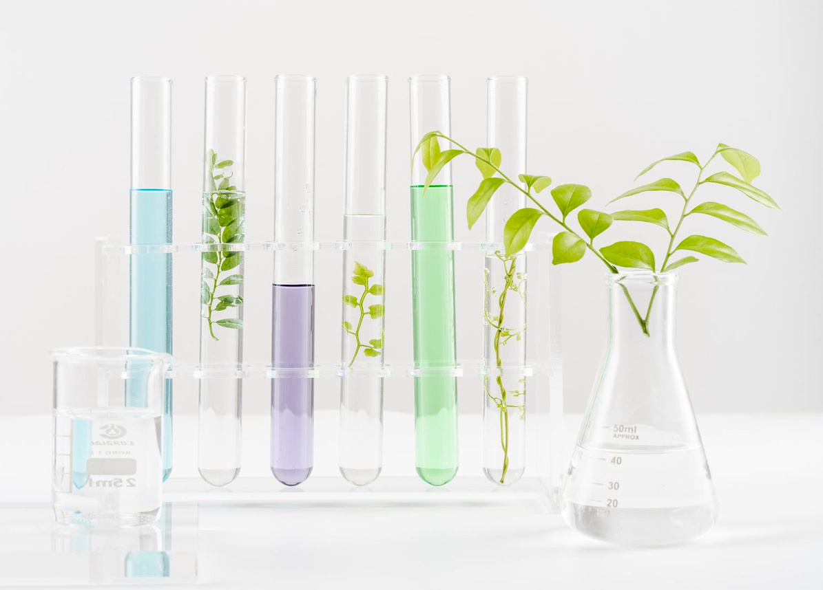
UNE PLANTE MIRACULEUSE
ASTRAGALUS MEMBRANACEUS ( Huang Qi ) 黃耆
Les effets sur les plantes ont été étudiés en médecine chinoise il y a 2000 ans.
Prouesse scientifique
Le Cycloastragenol : une des molécules qui provient de la racine de l’Astragalus Membranaceuse (plante asiatique miraculeuse). Concentré à plus de 99%, extraction naturelle pour être mieux assimilée par les membranes des muqueuses et être efficacement absorbée.
Nos brevets et tests cliniques
Brevet déposé
Marque déposée INPI
Tests cliniques effectués sur 3 ans en France avec comité de lecture
Nos partenaires
Clinique Esthétique de Los Angeles

Slide 5
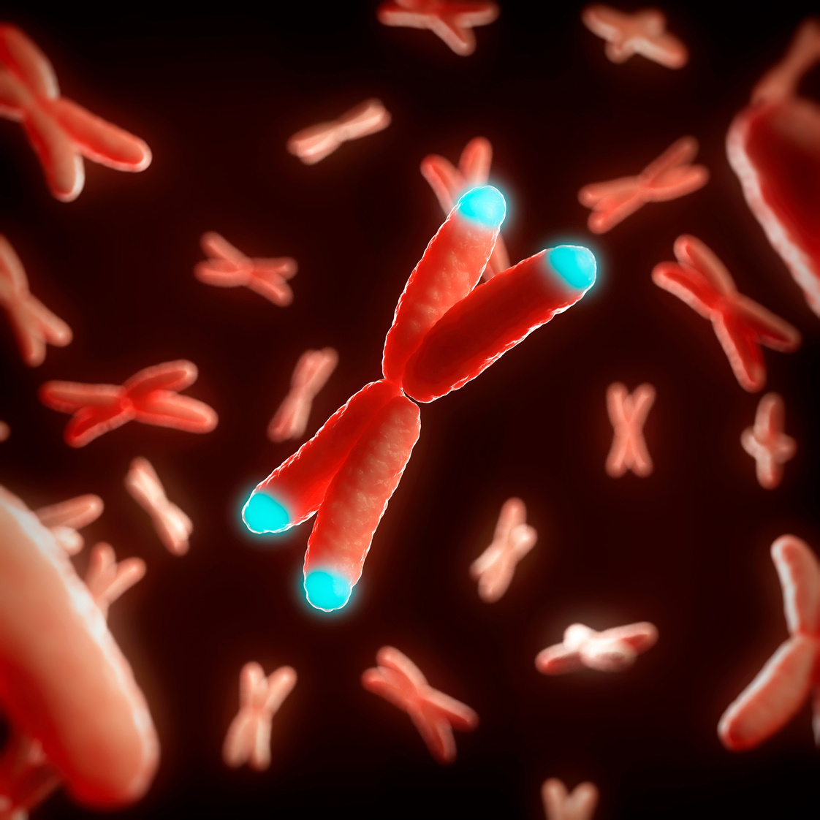
Les Télomères
À l’extrêmité de vos chromosomes se situent comme des capsules pour préserver l’intégrité des données lors de la reproduction des cellules. Quand les cellules se divisent, les télomères se raccourcissent, et quand elles deviennent trop courtes pour garantir une cellule saine, les cellules se superposent.
Avoir des télomères longs est un bon signe d’une longue espérance de vie et est considéré comme un bouclier contre les maladies.
Votre structure de télomères est principalement donnée par vos parents comme héritage génétique et peut-être légèrement modifié par vos habitudes de vie et certains facteurs environnementaux.
La longueur moyenne des télomères humains diminue avec l’âge.
La fonction des télomères est de protéger les extrémités des chromosomes contre l’érosion
et les activités de dégradation de l’ADN pour assurer le bon fonctionnement et la viabilité
des cellules. La télomérase est une enzyme capable de maintenir la longueur des
télomères et de réparer les télomères courts. Les cellules saines produisent généralement
peu ou pas de télomérase et, par conséquent, les télomères se raccourcissent
graduellement au cours des cycles successifs de division cellulaire, jusqu’à ce qu’elles
atteignent une longueur critique qui déclenche la mort ou la sénescence cellulaires.
TELOBOOSTER favorise la protection des télomères et, selon de nombreuses
études scientifiques, contribue de manière significative à prolonger la vie des cellules.

Slide 6
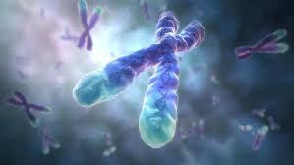
Taille des Télomères
La taille des télomères, protecteurs de notre hérédité, a une influence significative sur la santé
et le vieillissement des cellules de l’organisme.
Les télomères protègent nos chromosomes. A chaque fois qu’une cellule se divise, les télomères
raccourcissent. Lorsqu’ils deviennent trop courts, notre matériel génétique s’endommage, puis se perd. Nos cellules deviennent défaillantes et finissent par mourir. Quant aux tissus et organes, ils vieillissent de plus en plus vite !
Quant aux tissus et organes, ils vieillissent de plus en plus vite ! Naturellement au cours de notre vie, on constate un raccourcissement lent et progressif des télomères. A 80 ans, la longueur des télomères est réduite de moitié par rapport à la première année de vie. Les globules blancs des personnes âgées sont d’ailleurs les plus exposés à ce phénomène. Inflammation, stress, dépression, tabagisme, exposition aux UV et à la pollution accélèrent le raccourcissement des télomères, ayant par conséquent un impact des plus négatifs sur l’espérance de vie.
Les cellules vieillissent lorsque leur capacité à se diviser diminue. Le critère histologique de l'aptitude des cellules à se diviser est constitué par la longueur des télomères. Les télomères constituent la partie distale du brin d'ADN situé dans le noyau de chaque cellule. Il est bien connu que la télomérase est le principal agent de protection des télomères au cours de la division cellulaire.
Les télomères les plus courts ont été observés chez des octogénaires. Par ailleurs, chez des personnes âgées de 60 ans et plus, la probabilité de mourir d'une maladie infectieuse ou d'une crise cardiaque parait être beaucoup plus importante chez celles ayant les télomères les plus courts. Des études récentes ont montré qu'en stimulant la télomérase il est possible d'accroître de façon très importante la durée de vie des cellules.
Notre équipe de scientifiques a mené des travaux dont les résultats sont couronnés de succès: nous avons réussi à ralentir le raccourcissement lié à l'âge des télomères humains.

Slide 7
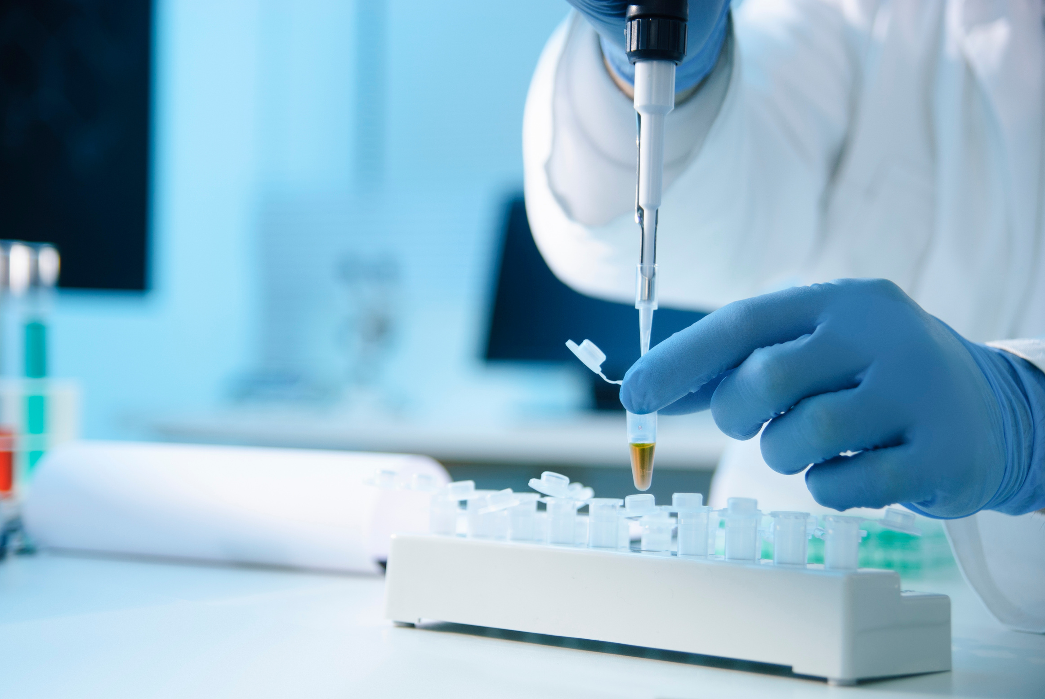
Nos brevets et Tests cliniques
Pour accomplir cette prouesse scientifique nous utilisons uniquement des extraits naturels de plantes. En particulier, notre produit est constitué de différents extraits de plante rares poussant uniquement en Asie. Notre découverte est protégée par un Brevet sous référence FR3016290A1.
Un procédé extrêmement complexe et couteux conduit à l’extraction et à la concentration des produits actifs contenus dans ces différentes plantes.
Actuellement les produits vendus dans le commerce contiennent du broyât de racine de plantes, d’où leur prix modique car ne nécessitant pas de technologies complexes comme la spectrométrie de masse ou bien la chromatographie en phase liquide.
Les extraits obtenus sont purs à plus de 99% et, à grâce de multiples propriétés, et en particulier, à leurs capacités immunostimulantes, anti-inflammatoires, antioxydants et anti-glycation, constituent un supplément anti-âge incontournable.
Leurs propriétés exceptionnelles sont dues à leur synergie biodynamique et de ce fait conduisent à activer la télomérase et ainsi, ralentissent et raccourcissement des télémètres, allongeant par ce biais la durée de vie cellulaire.
Le raccourcissement des télomères est, en effet, lié au vieillissement cellulaire et à l’apparition de maladies accompagnant le vieillissement.
Brevet Déposé - Marque déposée à l’INPI le 24/09/2015 sous le n° 2015-42
Recherche effectuée par Richard CATERINI

Slide 8
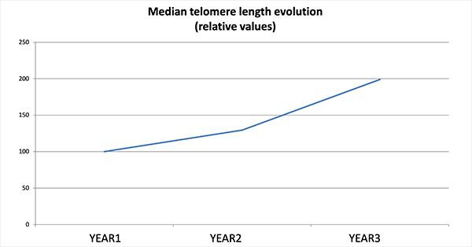
Résultas cliniques sur un groupe humain
Notre équipe de scientifiques a mené des travaux dont les résultats sont couronnés de succès : nous avons réussi à ralentir le raccourcissement lié à l’âge des télomères humains.
De nombreux travaux mettent en relief l’apparition de certains types de cancers avec le raccourcissement des télomères. D’une façon générale, le TELOBOOSTER, en protégeant les télémètres, protège contre l’altération du brin discal de l’ADN cellulaire et, de ce fait, limite les possibilités d’une programmation erratique de la cellule.
AUGMENTATION DES TÉLOMÈRES SUR 3 ANS (Valeurs relatives)
L’augmentation de la longueur relative des télomères a doublé en 3 ans.
Etude selon les critères de l’OMS pour le choix des 30 paramètres
étudiés sur un groupe humain.

Slide 9
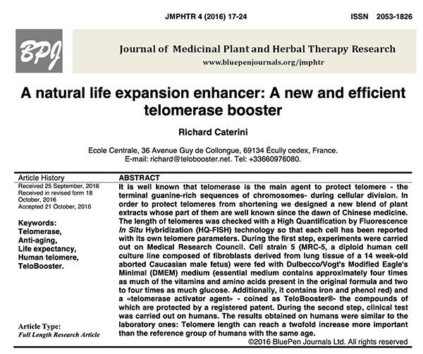
Publication avec Comité de Lecture

Slide 10
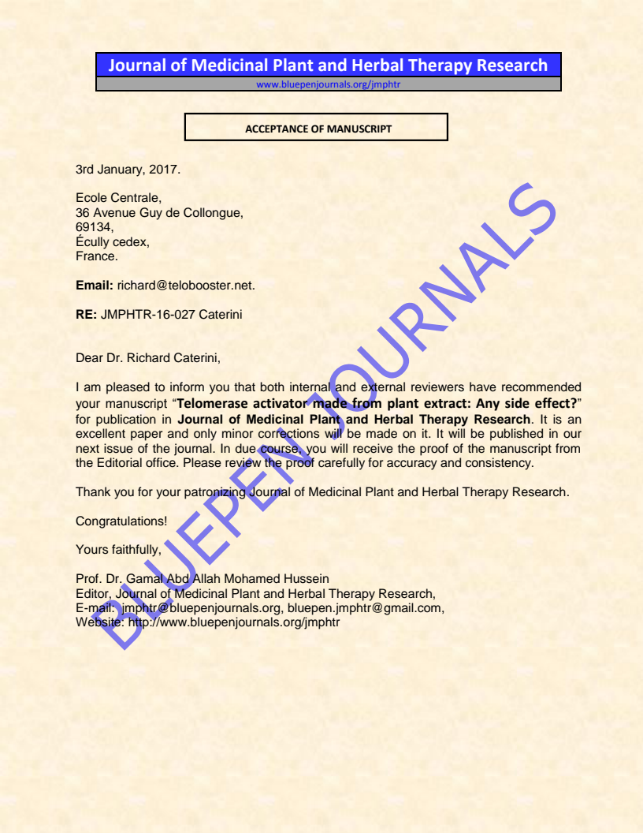

Slide 11
Comment agit le TELOBOOSTER
Ce produit est un complément alimentaire.
Les compléments alimentaires ne sont pas des médicaments.
Ils ne doivent pas se substituer à une alimentation équilibrée et variée et à un mode de vie sain.
Il est important de respecter les conseils d’utilisation.
Il potentialise plusieurs molécules qui existent naturellement dans le corps et en particulier la Télomérase.
TELOBOOSTER pour Qui ?
Pour les personnes qui désirent protéger leur corps du vieillissement à une échelle cellulaire
Pour les personnes qui veulent mieux se préserver des infections à répétition
Préserver l’activité de leur système immunitaire
Pour les personnes en manque d’énergie, sujettes au stress ou à la dépression
Pour les personnes qui souhaitent se préserver du vieillissement prématuré
Résultat
Une prise sur 1 année pour se rendre compte des résultats au bout d’un an de traitement quotidien.
En cure : minimum 3 mois pour démarrer.
Aucune contre-indications n’a été relevé suite aux tests cliniques effectués.
Prise sous forme de gélules - Gellule en HPMC (Hypromellose)
Non allergène pour les personnes allergiques au gluten , Amidon
Posologie : 1 gélule/jour matin à jeun - pour une absorption rapide dans un demi verre d’eau

Slide 12




Contactez-nous
+33 (0)6 11 19 03 03
Notre site
www.telo-booster.com
Distribué par :
CREATIV' CosmetICS
10 Rue des Buis
38280 VILLETTE D'ANTHON

